Slide 2

"
Comment les IA transforment les gestes professionnels du cadre?

Slide 3

Une modalité d’essaimage
Inspiré par le conseil supérieur du numérique
https://cafeia.org/

Slide 4

Un espace de débats et d’échanges
Informel
Inspirant
Frugal
Pour tous
Bienveillant

Slide 5
La thématique du jour
Comment l’IA transforme-t-elle les gestes professionnels des cadres?
Interrogeons
Mr Dupuis…

Slide 6

Guide Animation :
Activité débranchée autour de verbatims
Animateur.ice propose 4 problématiques rencontrées lors d’échanges ou formations de cadres ou d’enseignants aux participants dans la diapositive 8. Pour éviter tout jugement de valeur sur la personnalité du cadre, les éléments de contexte sont donnés : un « bon » chef d’établissement, investi et attentif.
But : amener les membres du groupe à partager leur expérience de la problématique envisagée puis les possibles mis en place ou à mettre en place.
Notes:
Sur une ligne droite affichée (écran, tableau) => où positionner votre carte (du « très étonné » à « pas du tout surpris ») ?
Dans la salle, rapprochez-vous des personnes ayant un témoignage qui se rapproche du vôtre en termes de « posture face à l’IA à l’école » (Activité de débat mouvant)
Dans la salle, positionnez-vous par rapport au tableau (plus vous êtes loin du tableau, plus vous pensez que la posture de l’élève face à l’IA peut nuire à ses apprentissages).

Slide 7

M. Dupuis
Principal dans un collège depuis 20 ans, il est à l’écoute de ses équipes et prend régulièrement le pouls de la salle des profs.
Il soutient les projets de ses enseignants, notamment quand ils sont porteurs d’innovation sur le numérique.
Mais aujourd’hui, il a le sentiment de ne pas avoir les réponses adaptées face aux IA.
Il s’interroge sur le pilotage à mettre en place pour accompagner ses équipes.

Slide 8


Les problèmes de M. Dupuis ?
« Il y a une montée des oppositions à l’IA dans la salle des profs. »
Echanges informels
« Pourquoi mon enfant a eu zéro ? Il n’a pas utilisé l’IA à la maison. »
Un parent
« Un élève dépressif se confie tous les soirs à une IA générative »
La CPE
« Des enseignants utilisent des IA pour corriger leurs copies. »

Slide 9

« Motivation des équipes »
« Il y a une montée des oppositions à l’IA dans la salle des profs. »
Comment répondre à ces problématiques ?
Notes:
L’image en bas à gauche permet de revenir à la situation initiale

Slide 10

« Le cadre d’usage »
« Des enseignants utilisent des IA pour corriger leurs copies. »
Comment répondre à ces problématiques ?

Slide 11
« Santé mentale »
« Un élève dépressif se confie à une IA générative »
La CPE
Comment répondre à ces problématiques ?

Slide 12
« Évaluation »
« Pourquoi mon enfant a eu zéro ? Il n’a pas utilisé l’IA à la maison. »
Un parent
Comment répondre à ces problématiques ?

Slide 13
Pilotage de l’IA en tant que cadre de l’EN ? Que peut-on faire ?
Réguler les risques
Développer les usages réflexifs
Expérimentation
RGPD
Transparence
Formation
RIA
Equité
Charte d’usage
Métacognition
Citoyenneté
Café IA
Débats
Processus
Littératie numérique
Co-construire des règles
Oral
Repenser l’évaluation
Plan local d’évaluation
Notes:
Des possibles si les participants et participantes manque d’inspiration

Slide 14

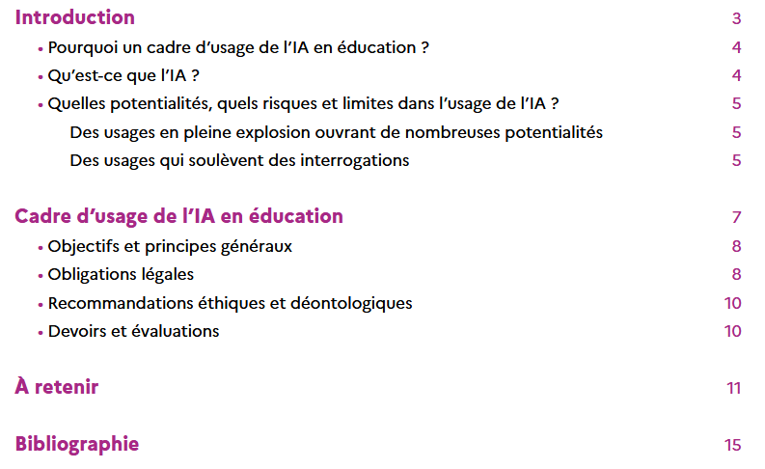
L’IA en éducation, cadre d’usage du Ministère
3. Cadrage et recommandations
Disponible sur le site du ministère :
https://www.education.gouv.fr/cadre-d-usage-de-l-ia-en-education-450647
14
07/12/2025
Notes:
Recommandations DRANE – DRASI
A partir de la 5ème => Recommandation UNESCO : Orientations pour l’IA Générative dans l’éducation et la recherche, 2023 ⬄ Pas avant 13 ans d’usage direct d’une IA générative par l’élève, mais possible d’éduquer à l’IA avant.

Slide 15
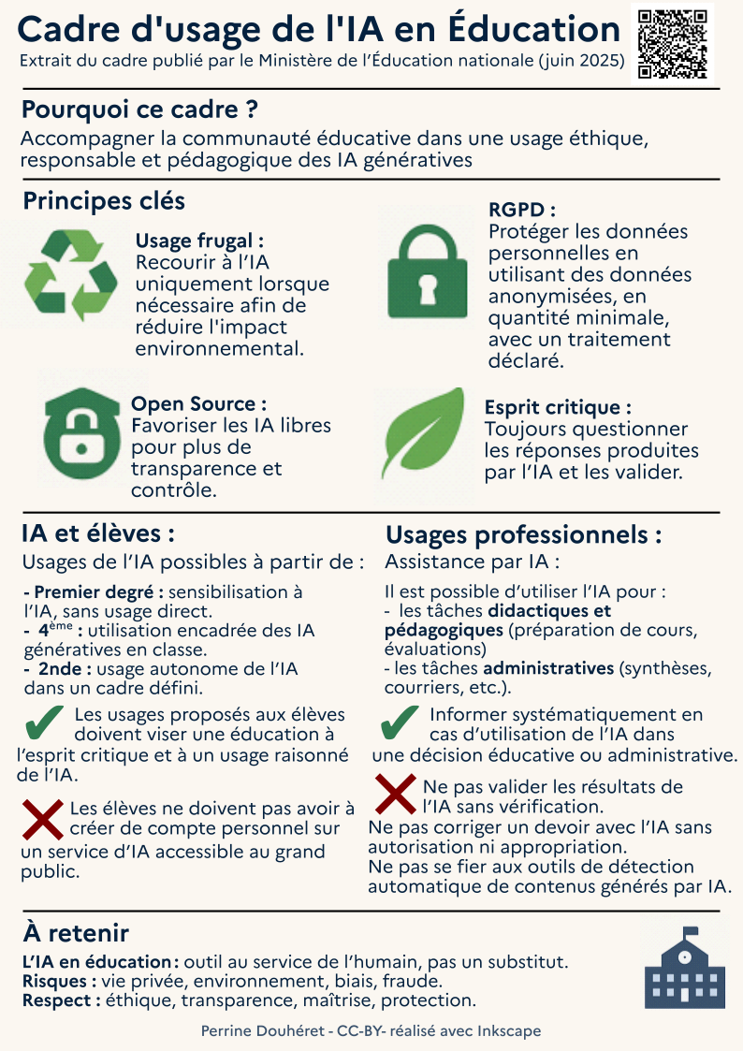

Slide 16

Mettre l’IA au service des apprentissages ?
Que peut-on faire ?
Des ressources pour poursuivre la réflexion
https://edurl.fr/IAenseignement

Slide 17

Piloter l’IA dans son établissement ?
Que peut-on faire ?
Des ressources pour poursuivre la réflexion
https://edurl.fr/IApilotage

Slide 18

L’IA est-elle au service des apprentissages ? Que peut-on faire ?
Des sites institutionnels pour faciliter votre veille
https://edurl.fr/Veille-IA

Slide 19

La Mallette IA
Drane Ile-de-France
Des suggestions de café IA
Des fiches pour vous et vos équipes
Les formations disponibles
https://edurl.fr/MalletteIA

Slide 20
Des propositions d’enseignants de groupes d’experts disciplinaires
https://edurl.fr/ExpertsAcad

Slide 21
Si vous étiez Mr Dupuis,…
Sur quel irritant prioritaire allez-vous vous mobiliser dès demain ?

